Slide 1


 |  |  | Obchodní akademie a Střední odborná škola, gen. F. Fajtla, Louny, p.o. Osvoboditelů 380, Louny
Číslo projektu | CZ.1.07/1.5.00/34.0644 | Číslo sady |  | 30 |  | Číslo DUM | 06
Předmět | Matematika
Tematický okruh | Kombinatorika, pravděpodobnost a statistika
Název materiálu | Variace, permutace
Autor | Ing. Jana Milková
Datum tvorby | únor 2014 | Ročník |  |  | třetí
Anotace Prezentace vysvětluje pojmy Variace a Permutace a uvádí příklady řešené kombinatoricky.
Metodický pokyn Jednotlivé snímky vyučující doprovází výkladem. Žáci píší výklad do sešitů, reagují na dotazy a pod vedením vyučující navrhují řešení uvedených příkladů.

Slide 2
Variace, permutace

Slide 3
Skupiny
bez opakování s opakováním
a) záleží na pořadí a) záleží na pořadí
VARIACE VARIACE S OPAKOVÁNÍM
PERMUTACE PERMUTACE S OPAKOVÁNÍM
b) nezáleží na pořadí b) nezáleží na pořadí
KOMBINACE KOMBINACE S OPAKOVÁNÍM

Slide 4
VARIACE bez opakování
Je počet možností sestavení k-tic z n různých prvků, kde záleží na pořadí prvků v každé k-tici, avšak prvky se vyskytují nejvýše jednou.
Př.: Z cifer 1, 2, 3, 4 vytvořte všechna dvojciferná čísla tak, aby se cifry neopakovaly.
Jsou to čísla: 12, 13, 14, 21, 23, 24, 31, 32, 34, 41, 42, 43.
Při sestavování rozlišujeme pořadí cifer.
Čísla 12 a 21 jsou různá!

Slide 5
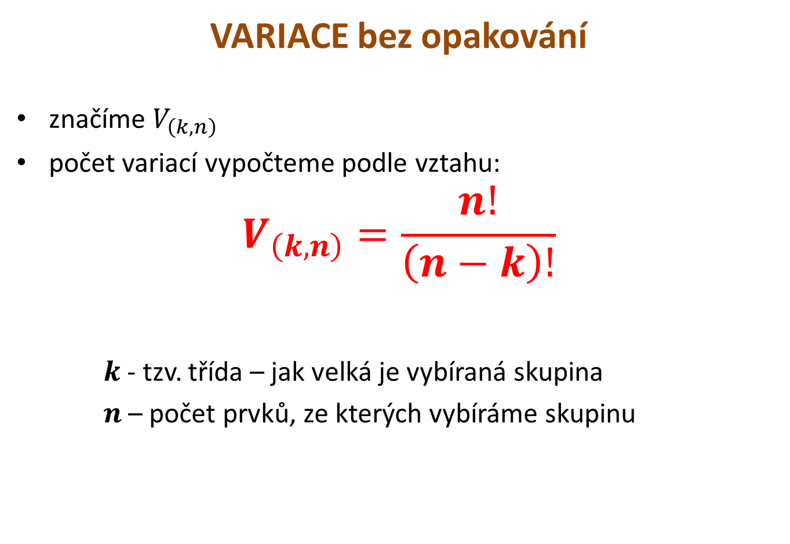
VARIACE bez opakování
značíme $V_{\left(k,n\right)}$
počet variací vypočteme podle vztahu:
$$V_{\left(k, n\right)}=\frac{n!}{\left(n−k\right)!}$$
$k$ - tzv. třída – jak velká je vybíraná skupina
$n$ – počet prvků, ze kterých vybíráme skupinu

Slide 6
VARIACE bez opakování
Př.: K sestavení vlajky, která má být složená ze tří různobarevných vodorovných pruhů, jsou k dispozici barvy: bílá, červená, modrá, zelená, žlutá.
Kolik různých vlajek můžeme vytvořit z těchto barev?
Kolik vlajek má bílý pruh?
Kolik vlajek bude mít uprostřed modrý pruh?
Kolik vlajek nemá červený pruh dole?

Slide 7
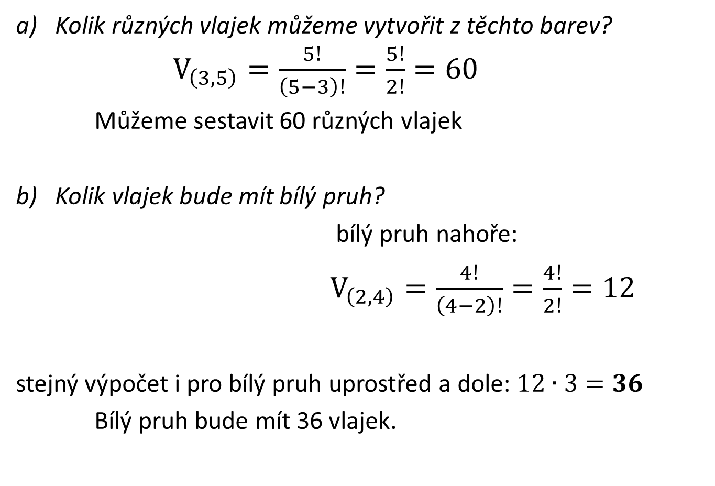
Kolik různých vlajek můžeme vytvořit z těchto barev? $V_{\left(3,5\right)}=\frac{5!}{\left(5−3\right)!}=\frac{5!}{2!}=60$
Můžeme sestavit 60 různých vlajek
Kolik vlajek bude mít bílý pruh?
bílý pruh nahoře:
$V_{\left(2,4\right)}=\frac{4!}{\left(4−2\right)!}=\frac{4!}{2!}=12$
stejný výpočet i pro bílý pruh uprostřed a dole: $12∙3=36$
Bílý pruh bude mít 36 vlajek.

Slide 8
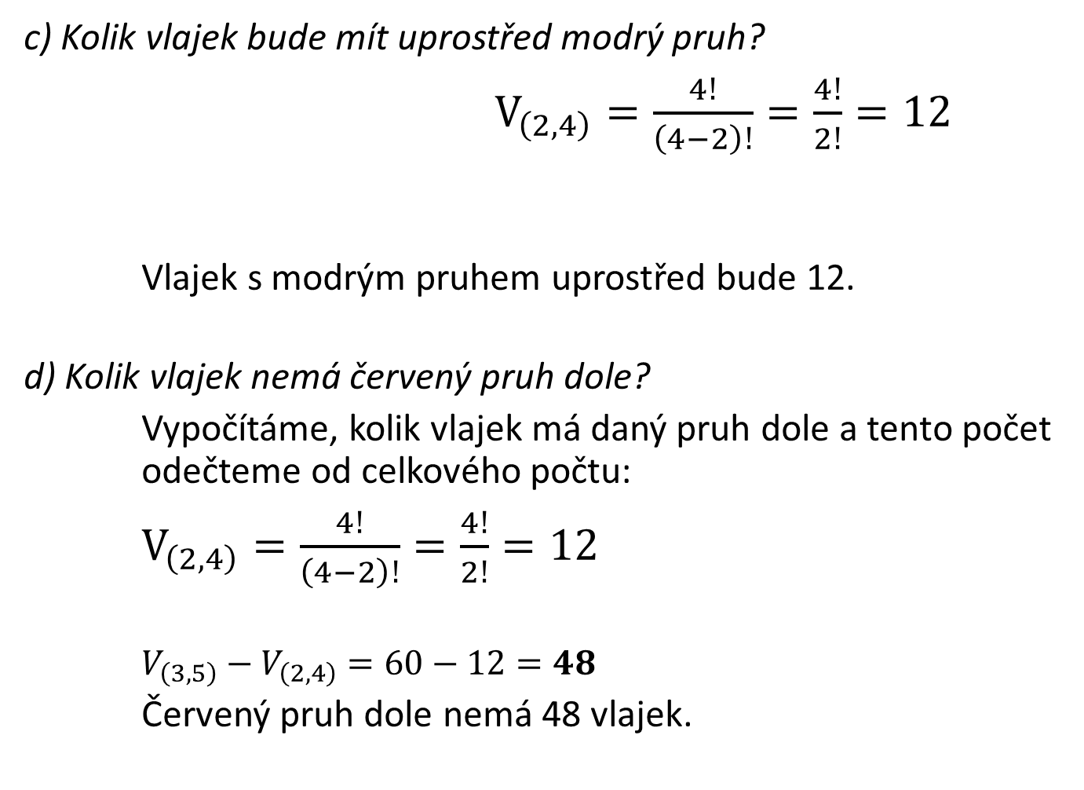
c) Kolik vlajek bude mít uprostřed modrý pruh?
$V_{\left(2,4\right)}=\frac{4!}{\left(4−2\right)!}=\frac{4!}{2!}=12$
Vlajek s modrým pruhem uprostřed bude 12.
d) Kolik vlajek nemá červený pruh dole?
Vypočítáme, kolik vlajek má daný pruh dole a tento počet odečteme od celkového počtu:
$V_{\left(2,4\right)}=\frac{4!}{\left(4−2\right)!}=\frac{4!}{2!}=12$
$V_{\left(3,5\right)}−V_{\left(2,4\right)}=60−12=48$
Červený pruh dole nemá 48 vlajek.

Slide 9
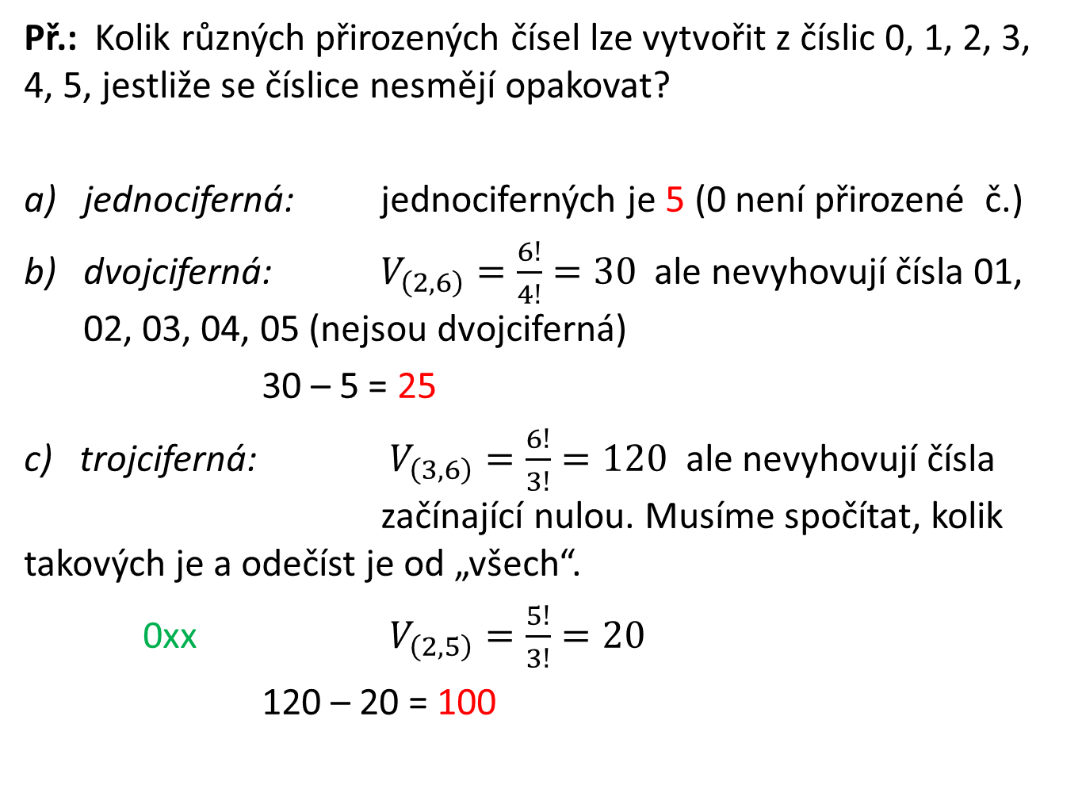
Př.: Kolik různých přirozených čísel lze vytvořit z číslic 0, 1, 2, 3, 4, 5, jestliže se číslice nesmějí opakovat?
jednociferná: jednociferných je 5 (0 není přirozené č.)
dvojciferná: $V_{\left(2,6\right)}=\frac{6!}{4!}=30$ ale nevyhovují čísla 01, 02, 03, 04, 05 (nejsou dvojciferná)
30 – 5 = 25
c) trojciferná: $V_{\left(3,6\right)}=\frac{6!}{3!}=120$ ale nevyhovují čísla začínající nulou. Musíme spočítat, kolik takových je a odečíst je od „všech“.
0xx $V_{\left(2,5\right)}=\frac{5!}{3!}=20$
120 – 20 = 100

Slide 10
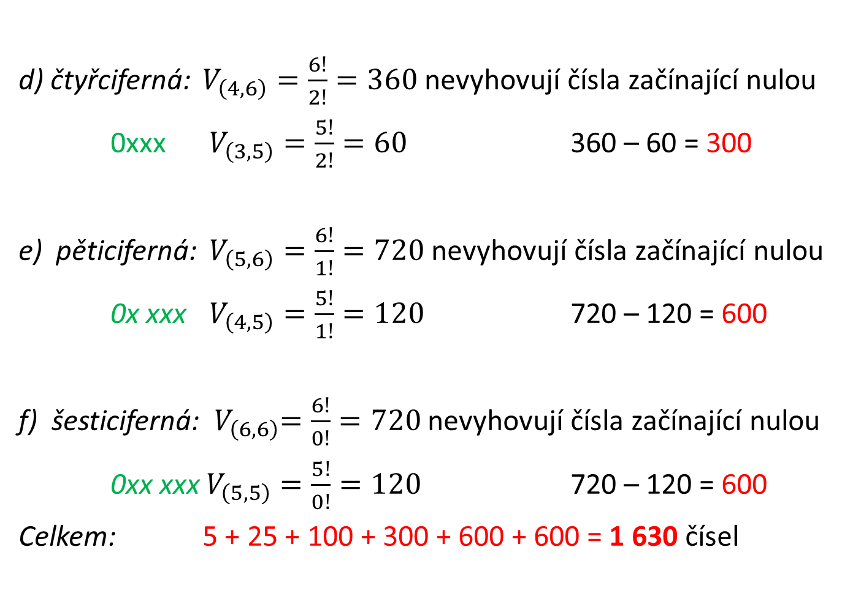
d) čtyřciferná: $V_{\left(4,6\right)}=\frac{6!}{2!}=360$ nevyhovují čísla začínající nulou
0xxx $V_{\left(3,5\right)}=\frac{5!}{2!}=60$ 360 – 60 = 300
e) pěticiferná: $V_{\left(5,6\right)}=\frac{6!}{1!}=720$ nevyhovují čísla začínající nulou
0x xxx $V_{\left(4,5\right)}=\frac{5!}{1!}=120$ 720 – 120 = 600
f) šesticiferná: ${ V}_{\left(6,6\right)}=\frac{6!}{0!}=720$ nevyhovují čísla začínající nulou
0xx xxx $V_{\left(5,5\right)}=\frac{5!}{0!}=120$ 720 – 120 = 600
Celkem: 5 + 25 + 100 + 300 + 600 + 600 = 1 630 čísel

Slide 11
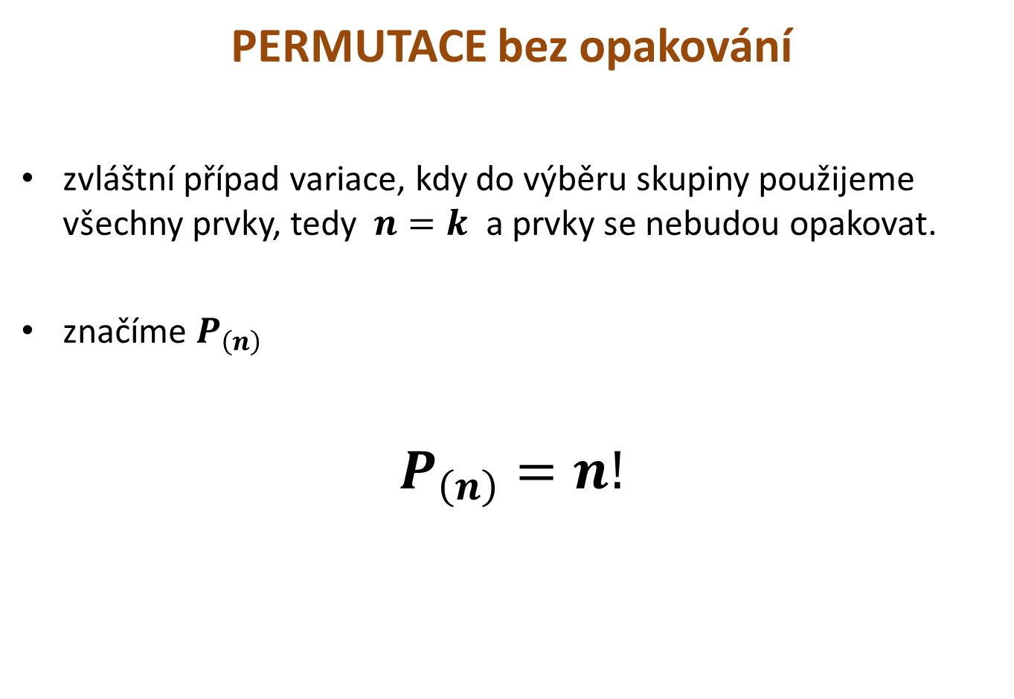
PERMUTACE bez opakování
zvláštní případ variace, kdy do výběru skupiny použijeme všechny prvky, tedy $n=k$ a prvky se nebudou opakovat.
značíme $P_{\left(n\right)}$
$$P_{\left(n\right)}=n!$$

Slide 12
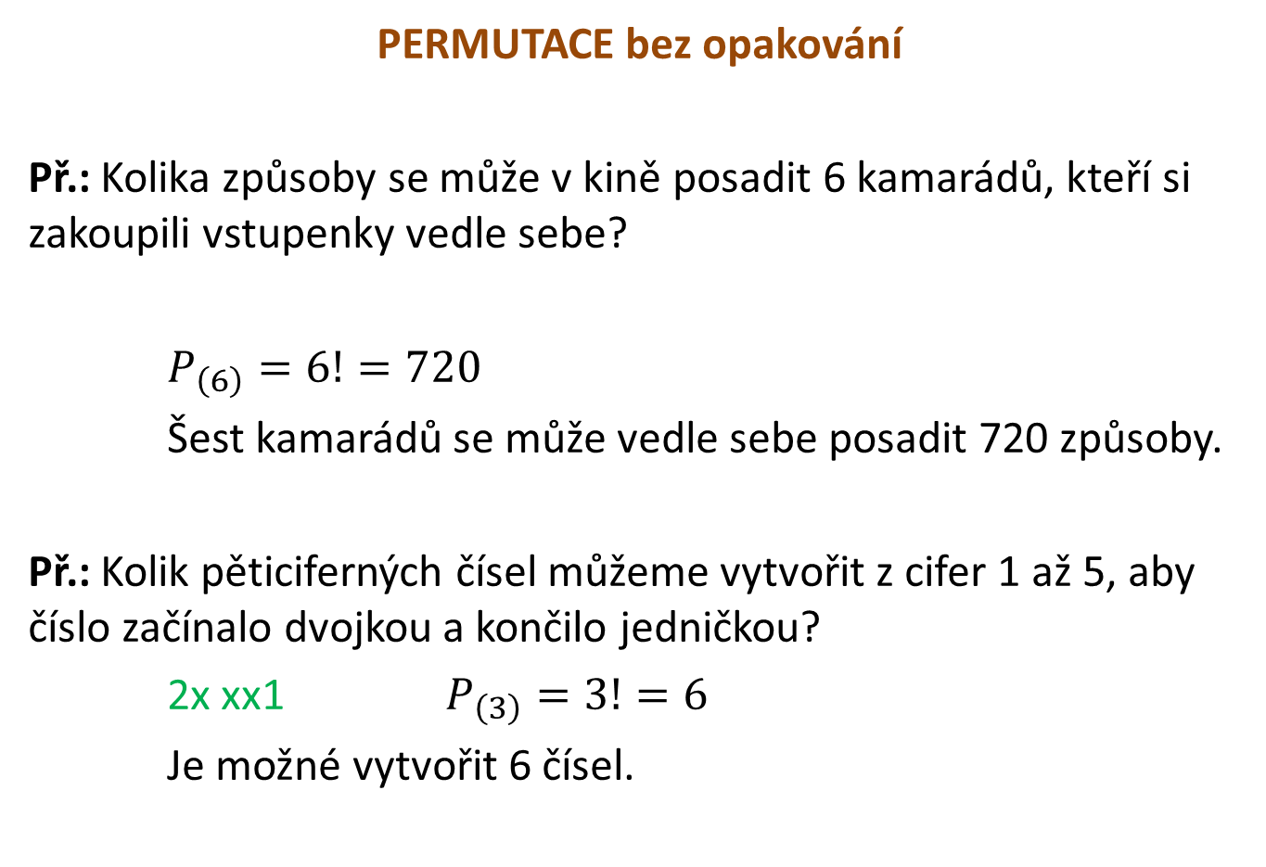
PERMUTACE bez opakování
Př.: Kolika způsoby se může v kině posadit 6 kamarádů, kteří si zakoupili vstupenky vedle sebe?
$P_{\left(6\right)}=6!=720$
Šest kamarádů se může vedle sebe posadit 720 způsoby.
Př.: Kolik pěticiferných čísel můžeme vytvořit z cifer 1 až 5, aby číslo začínalo dvojkou a končilo jedničkou?
2x xx1 $P_{\left(3\right)}=3!=6$
Je možné vytvořit 6 čísel.

Slide 13
Použité zdroje:
CALDA, Emil a DUPAČ, Václav. Matematika pro gymnázia: Kombinatorika, pravděpodobnost, statistika. 4. vyd. Praha: Prometheus, 2005. ISBN 978-80-7196-147-5.
PETÁKOVÁ, Jindra. Příprava k maturitě a k příjímacím zkouškám na vysoké školy. Praha: Prometheus, 1998. ISBN 80-7196-099-3

